Slide 1
Evelynの介紹

Slide 2

1.目標
Notes:
創建一張完整的圖片，一個黑髮雙辮子、頭上有花朵的裝飾、碧綠色眼睛的花店女老闆穿著藍綠色針織長袖外套、白色襯衫內裡和深咖啡色百褶長圍裙。日系動漫風格，人物、背景全部2D，任何物件都不要寫實風、不要3D風格，背景不要空著留白，讓她捧著花在花店裡，笑得稍微燦爛一點，但又要符合她文靜的氣質

Slide 3
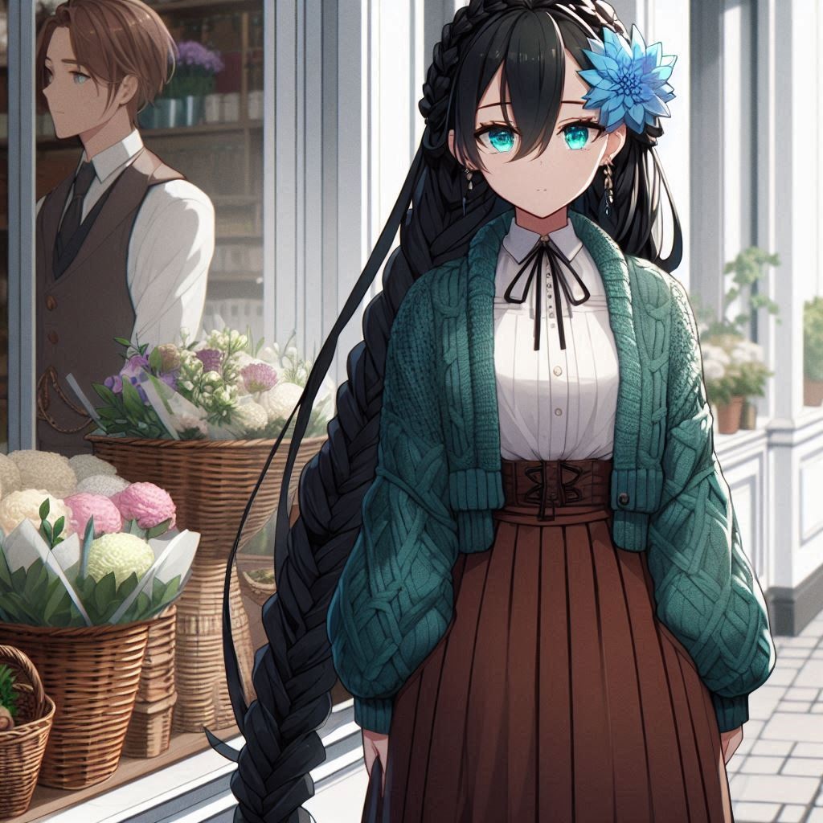
2.阻礙
Notes:
髮型是兩條辮子，眼睛和外套都是「藍綠色」，請使用「無職轉生」那樣的畫風。請根據附件生成一張畫風、人物一致的圖片，使用日系動漫風格(例如動漫無職轉生)描繪2D人物和背景。角色是一位名叫Evelyn的花店老闆，她站在花店外凝視著為了哀悼親人而來買花束的顧客背影，有著黑色的長雙辮子，其中一側有藍色花飾，「藍綠色的眼睛」，表情看起來有些憂鬱、皺眉；她穿著「藍綠色」的針織長袖外套（背心長度），內搭白襯衫，以及深咖啡色的百褶長圍裙

Slide 4

3.努力
Notes:
請給我日系動漫圖片:雙手張開，花朵在手掌間發光。背景完整，黑髮雙辮、藍綠「針織外套」(背心長度)和藍綠眼睛、藍色花朵髮飾、白色襯衫內裡、深棕色百褶長圍裙、驚喜貌、景物全日系動漫風格

Slide 5
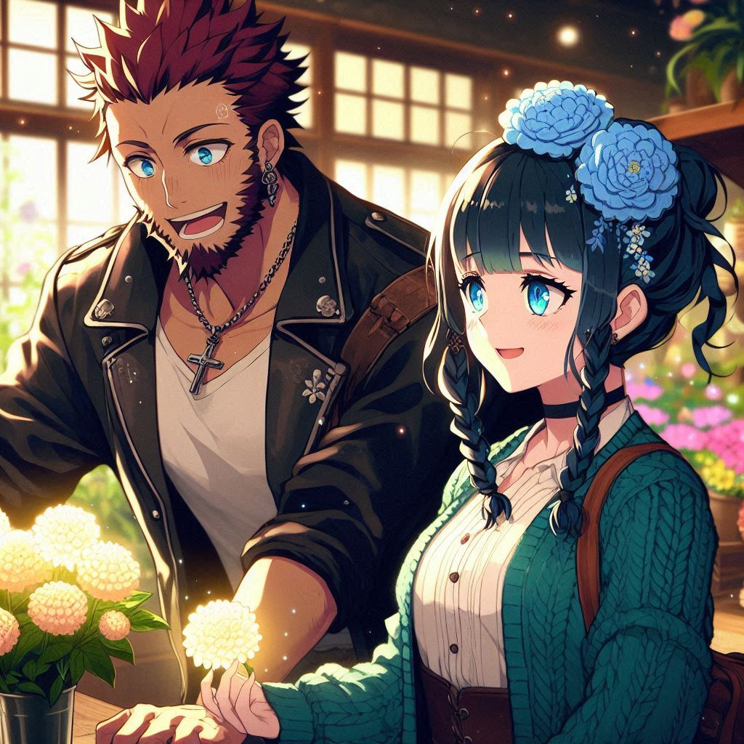
4.結果
Notes:
Evelyn須符合所有形象，生成的圖片須與以下敘述呼應： 「Evelyn和一位顧客（壯碩男人，紅色刺髮，皮夾克，驚喜的表情）Together, they gaze at the glowing flowers. Evelyn微笑著。」使用日系動漫風格（如《無職轉生》），背景是一家色彩繽紛的花店。Evelyn has black braids on each side, adorned with blue flower ornaments. 藍綠色眼睛，穿著藍綠色針織外套、白襯衫和深咖啡色百褶圍裙

Slide 6
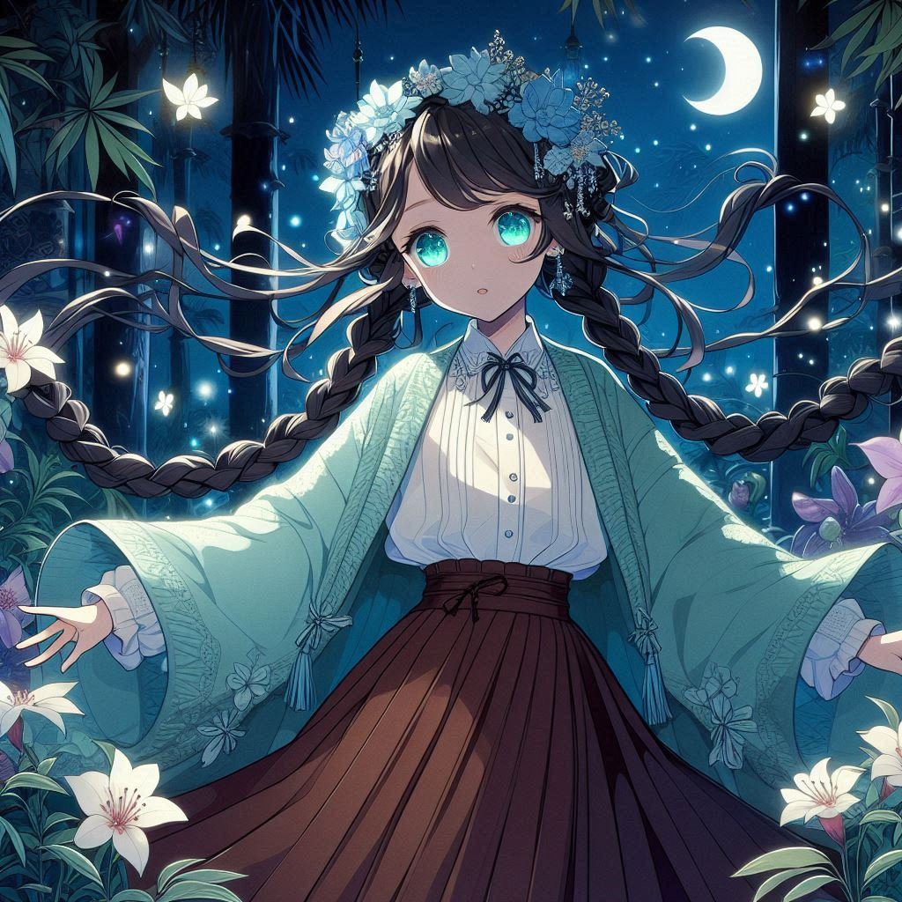
5.意外
Notes:
Evelyn須符合形象，且生成的圖片須與以下敘述呼應： 「在午夜時分，Evelyn stood in the garden, which was glowing with a strange light, her eyes reflecting a subtle wonder. 五彩的花朵象徵著失落的靈魂，周圍充滿魔法的氛圍。」使用日系動漫風格（如《無職轉生》）。Evelyn形象: 擁有左右各一的低綁黑色長辮子（有藍色花飾）、藍綠色眼睛，穿著藍綠色針織外套（背心長度）、白襯衫和深咖啡色百褶長圍裙。

Slide 7
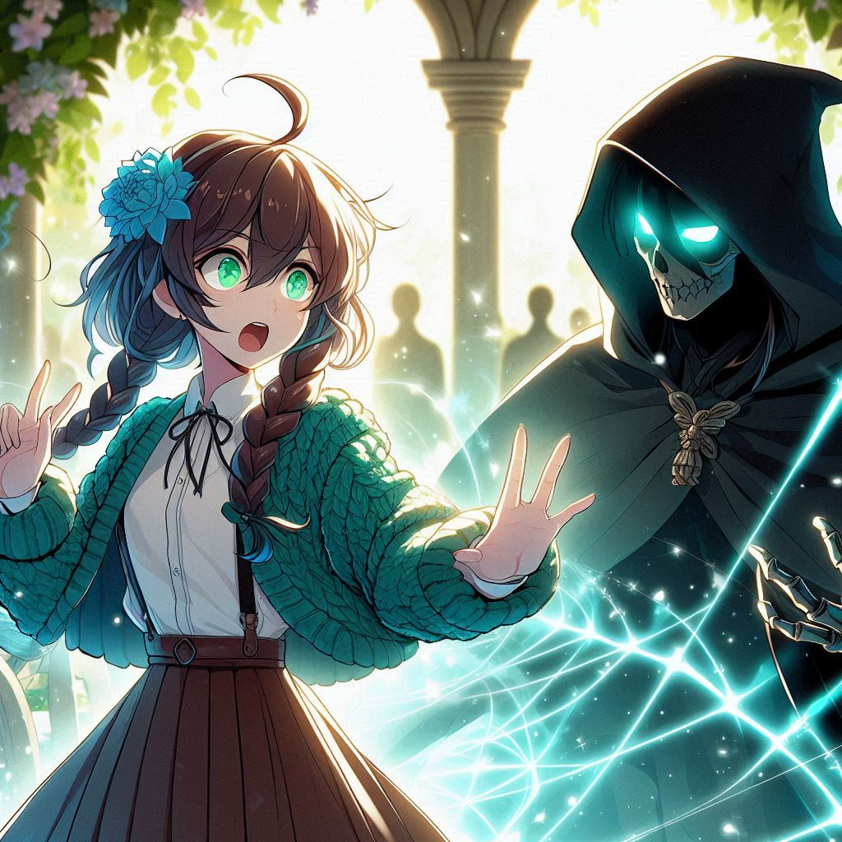
6.轉彎
Notes:
黯淡而驚恐的靈魂正被暗影收割者——一個面容模糊、身披斗篷兩眼發著光的看不清面容的「黑影」——吞噬，而Evelyn周圍的靈魂則逐漸變得透明而明亮。她站在午夜的花園中，神情複雜而痛苦，光芒從她的手中流向花朵。 風格：日系動漫風格（如《無職轉生》）。 形象：Evelyn擁有兩條綁著藍色花飾的黑色辮子，碧綠色的眼睛，穿著藍綠色針織外套、白襯衫和深咖啡色百褶圍裙

Slide 8

7.結局
Notes:
Anime style (inspired by Mushoku Tensei). 形象：Evelyn擁有兩條綁著藍色花飾的黑色辮子，碧綠色的眼睛，穿著藍綠色針織外套、白襯衫和深咖啡色百褶圍裙。Evelyn站在花園的中心，她的身影變得透明、微弱不清楚，微弱的光芒從她的手中散發，她笑著瞇起了眼睛，而周圍的靈魂微笑著，成為新的守護者。花園在午夜中閃耀著奇妙的光芒，彷彿在慶祝她的奉獻，吸引著渴望安息的靈魂

